Slide 1
争做新时代“硬核”班主任
——读书分享
泸县建校 易娟
2023年4月

Slide 2
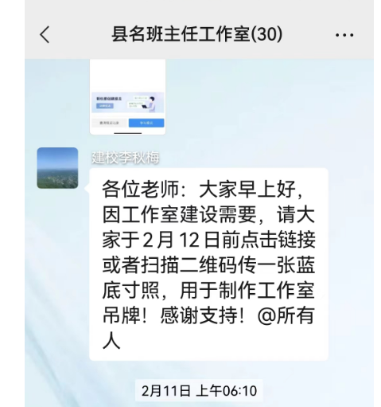
县名班主任工作室成员
2023年2月我很荣幸我加入了县名班主任工作室，成为了泸县李秋梅名班主任工作室一名成员。

Slide 3
《做新时代“硬核”班主任——解读全国中职班主任能力比赛方案》
文章主要内容：
“做新时代‘硬核’班主任”
“解读全国中职学校班主任能力比赛方案”

Slide 4
“硬核”
硬核
游戏入门高
难度大
硬核
人有“真功夫”，物是“真材料”，事是“真存在”，话是“真心话”
硬核
班主任工作效率
1.做新时代“硬核”班主任标准是什么呢？
2.“硬核”班主任到底长啥样？

Slide 5
什么是“硬核”？
硬核
政治过硬
品德高尚
业务精湛
治班有方

Slide 6
一、政治过硬是“硬核”班主任的硬标杆、真思想
读原著、学原文、悟原理，提高政治理论水平
加强政治理论的学习、理解与把握，其中的重点是习近平新时代中国特色社会主义思想和对教育工作的重要论述，全面了解党的路线、方针、政策，
正确地理解把握其中的丰富内涵、重要意义，为自己在理论的武装下进行实践创新夯实政治理论基础
思想上政治上行动上与党中央保持高度一致
守初心、担使命、找差距、抓落实，不断提高认识，不断实践检验，以高标准、严要求激励自己、提高自己
把增强“四个意识”、坚定“四个自信”、做到“两个维护”变成自己的真思想、真行动，切实在政治上、思想上、行动上与党中央保持高度一致

Slide 7
二、品德高尚是“硬核”班主任的高得行、真素养
（一）
践行社会公德，在社会上做一个好公民
（二）
践行职业道德，在工作中做一个好建设者
（三）
践行家庭美德，在家里做一个好成员
（四）
践行个人品德，在日常生活中养成好的品行
做师德师风建设的表率

Slide 8
三、业务精湛是“硬核 ”班主任的精修炼、真功夫
一
扎实的班主任业务学识功底
二
扎实的班主任业务能力
三
扎实的班主任业务素养
四
强烈的班主任业务情感

Slide 9
四、治班有方是“硬核”班主任的绝技艺、真实力
坚持以学生为中心的教育理念。
科学规范、民主平等、竞争合作作为班级建设的价值追求。
面向全体学生，让每一个班级成员成为班级建设的参与者、享有者。
内引外联，让班级建设成为学校建设的催化剂与助推器。

Slide 10
怎样正真做到“治班有方”呢？
班级目标建设要有策略
在价值取向上，突出每一个学生充分自由发展；在方式方法上，突出每一个班级成员的积极参与；在科学定位上，突出总目标和分目标的切实可行。
班级制度建设要有策略
在理念支撑上，体现刚性约束和柔性关怀相统一；在制度构建上，体现上位要求与本班实际相结合；在运行操作上，体现总体要求与具体机制相配套。
班级文化建设需要策略
在知识把握上，通过体验得到巩固；在身体素质上，通过体验得到锻炼提高；在情感交流上，通过体验得到深化；在思想道德上，通过体验得到升华。在班级建设上，通过体验得到丰富提高
班级活动建设要有策略
有班名，成为班级文化宣传语；有班歌，成为班级文化的奋进曲；
有班徽，成为班级文化的形象牌；有班期；成为班级文化的方向标；有班训；成为班级文化的座右铭；有班规，成为班级文化的保障墙；有班网，成为班级文化的立交桥；有班报；成为班级的宣传窗；
有班服，成为班级文化的风景墙

Slide 11
以上就是我读本书对如何成为新时代“硬核”班主任的理解。如有不当之处，敬请批评指正！

